Slide 1
«Применение нестандартного
оборудования в реализации
физкультурно-оздоровительных
технологий»
«Если ты со спортом дружен,
то болезням ты не нужен!»
Слайд подготовила: инструктор по физической культуре, педагог 2-ой квалификационной категории
Югай Наталья Ивановна

Slide 2
Цель работы физкультурного зала:
Использовать нетрадиционные методы
оздоровительных мероприятий,
в соответствии возрасту детей.

Slide 3
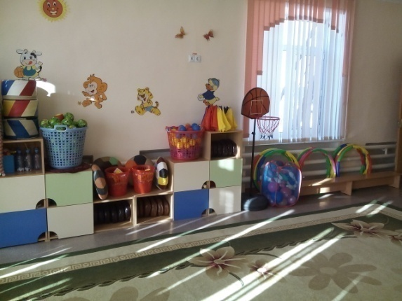
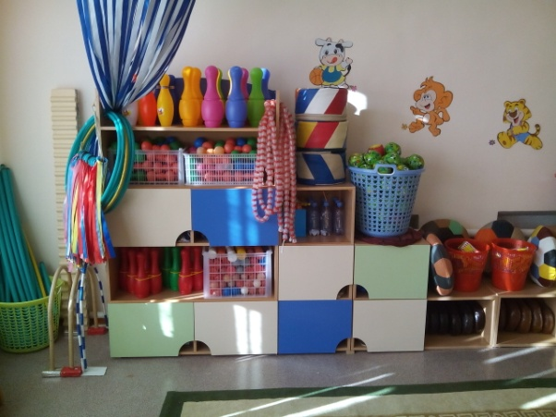
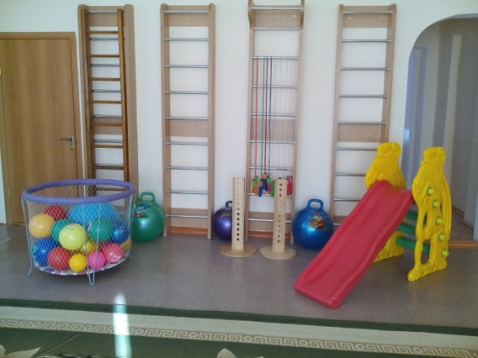
Основные принципы:
Принцип «Не навреди!»;
Принцип непрерывности здоровьесберегающего процесса;
Принцип системности и последовательности;
Принцип доступности и индивидуальности;
Принцип всестороннего и гармоничного развития личности;
Принцип системного чередования нагрузок и отдыха;
Принцип постепенного наращивания физкультурно-оздоровительного воздействия.

Slide 4
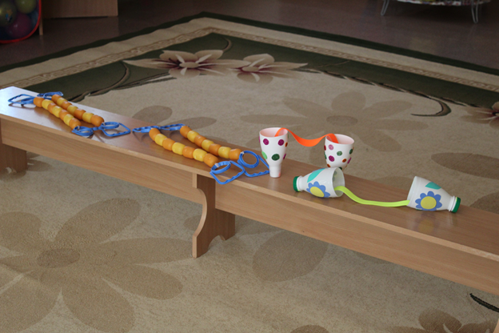
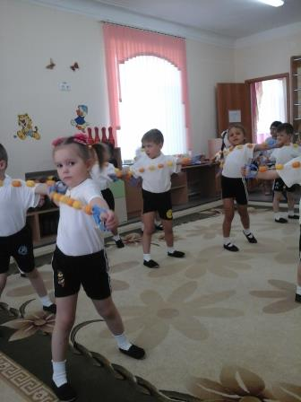
Силовой тренажер «Эспандер»
Цель: Формирование осанки и выносливости. Укрепление и развитие мышц грудной клетки, плечевого пояса.
Материал и изготовление: яркий и простой силовой тренажер «Эспандер» выполнен из подручных средств бутылок и резинки, украшен фоамираном.
Формы применения: нестандартные силовые тренажеры можно использовать как на занятиях по физической культуре, так и в самостоятельной деятельности с детьми.
Описание: упражняясь с этим тренажёром у ребенка развивается грудная клетка, сила рук и выносливость, профилактика сколиоза, а так же развиваются силовые навыки. С помощью упражнений на этом тренажёре у детей воспитывается дух соревнования, желание достичь высоких результатов.

Slide 5
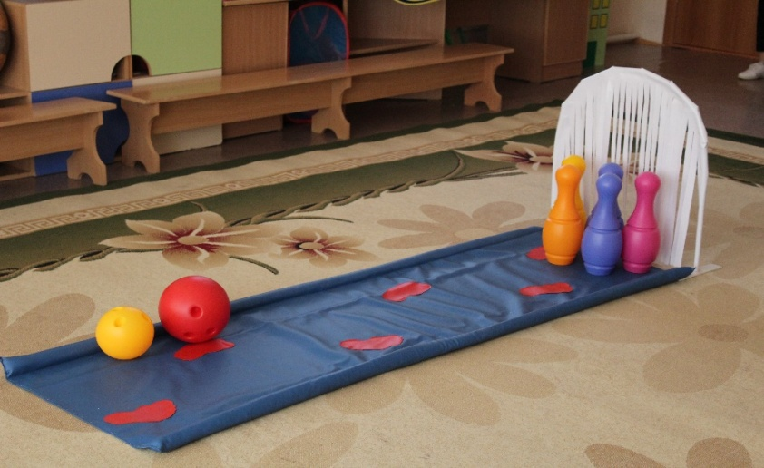
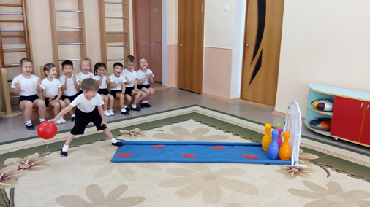
Спортивный Тренажер «Боулинг»
Цель: Формировать первоначальные основы игры боулинг. Способствовать развитию зрительного восприятия, координации и точности броска.
Материал изготовления: дорожка изготовлена из дерматина, кегли, шар, дуга и нарезными лентами.
Формы применения: шаром или мячом игроку необходимо сбить все кегли, которые выстраиваются на некотором расстоянии в определенном порядке.
Описание: играя в эту игру у ребенка развивается мелкая моторика, воображение, фантазия, скорость реакции, ловкость, координацию, точность броска; так же развиваются зрительные и слуховые способности. С помощью этой веселой игры можно уже с самого раннего возраста прививать ребенку любовь к спорту.Таким образом, даже дошколята могут с легкостью познавать азы этой спортивной увлекательной игры.
Дорожку для боулинга можно применять и как игру «пройди по следам».

Slide 6
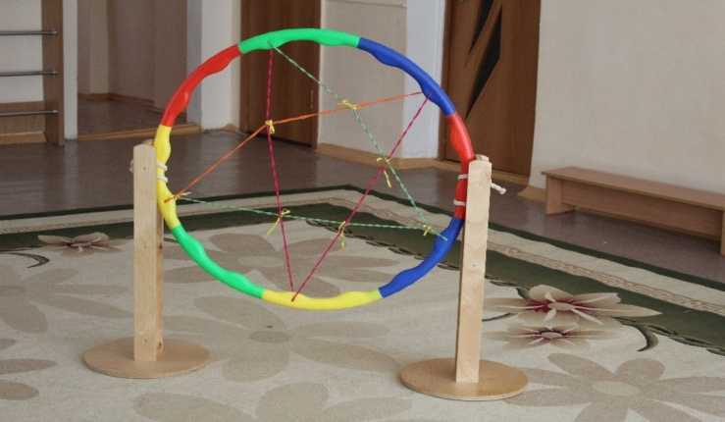
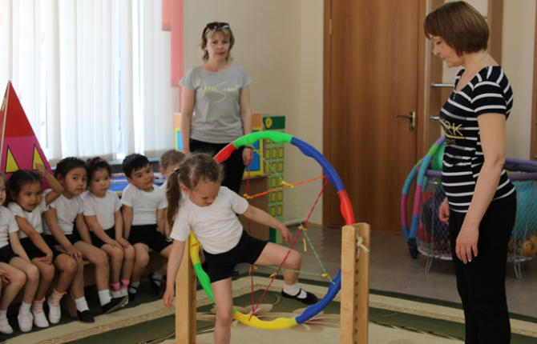
Спортивный тренажёр «Веселый обруч «Паутинка»
Цель: Формирование осанки через основные виды движения (ползание, лазание, равновесие. Развивает ловкость, гибкость, координацию движений. Воспитывать дисциплинированность.
Материал и изготовление: яркий спортивный обруч, напольные стойки для крепления обруча, цветные резинки для создания паутинки в обруче.
Формы применения: паутинку можно применять в подвижных играх, эстафетах. в индивидуальной работе с детьми, упражняя детей в пролезании в обруч, правым или левым боком, не касаясь руками пола и краев обруч.
Описание: здоровьесберегающее оборудование «Веселый обруч», представляет сразноцветный обруч с натянутыми внутри резинками. С его помощью можно проводить игру «Пролезь через обруч», как командами в виде эстафеты, так и индивидуально с детьми на занятиях. Эти» игры помогают вырабатывать быстроту реакции, координацию движений, укрепляет сердечно - сосудистую и дыхательную системы, улучшает осанку. Игры в команде способствуют выработке таких качеств, как дисциплинированность, взаимовыручка, выносливость и воображение. В соревновательных развлечениях у ребенка вырабатываются лидерские качества, ведь цель каждой команды - это победа.

Slide 7
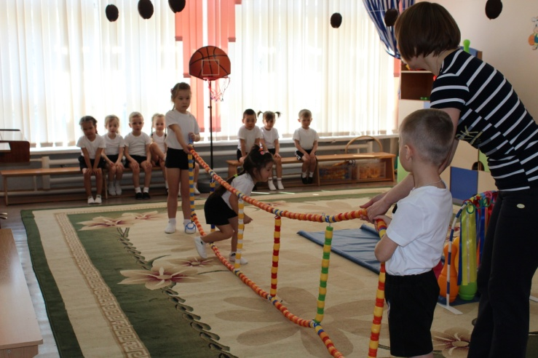
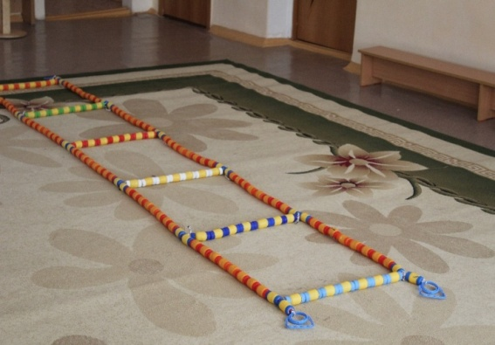
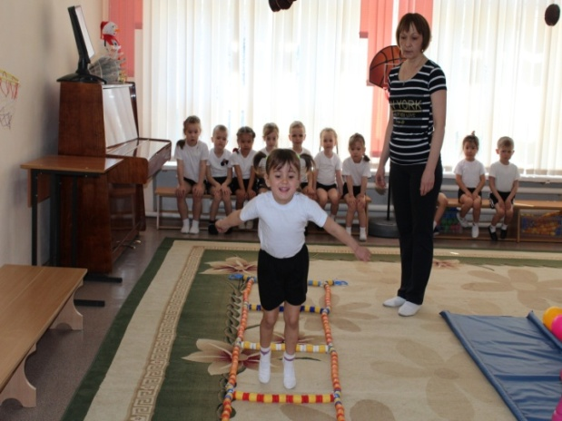
Спортивный тренажёр «Лестница»
»
Цель: Формировать навыки двигательной активности.
Материал изготовления: лестница изготовлена из крышек и ручек от пятилитровых бутылок.
Формы применения: , прыжки, пролезания, перешагивание.
Описание: лестница используется на занятиях по физической культуре, во всех возрастных группах. Выполняя упражнения с лестницей , у ребенка развивается ловкость, координация движений

Slide 8
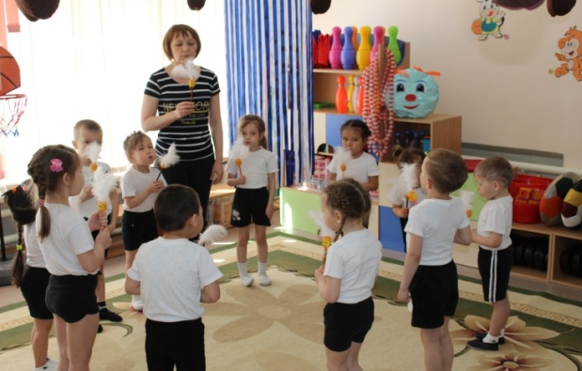
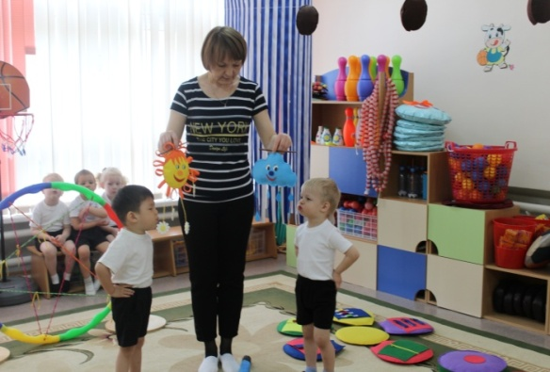
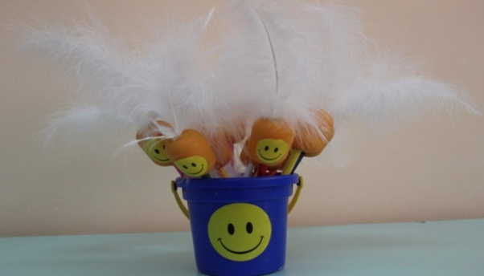
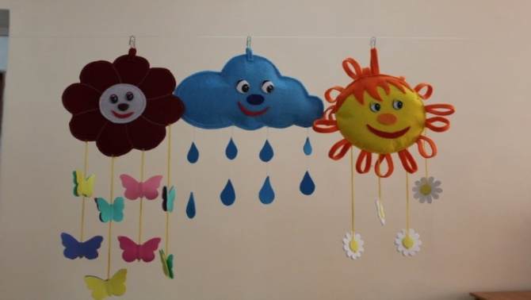
Дыхательные тренажеры
Цель: Развитие и укрепление дыхательного аппарата, стимулирование работы верхних дыхательных путей, носоглотки, вентиляции легких.
Материал и изготовление: тренажеры эстетичны, экологичны, легки в использовании, сшиты из фетра и украшены цветами, бабочками и капельками из фоамирана, перья, киндер, цветной карандаш.
Формы применения: тренажеры можно использовать как на занятиях по физической культуре, так и в самостоятельной деятельности с детьми.

Slide 9
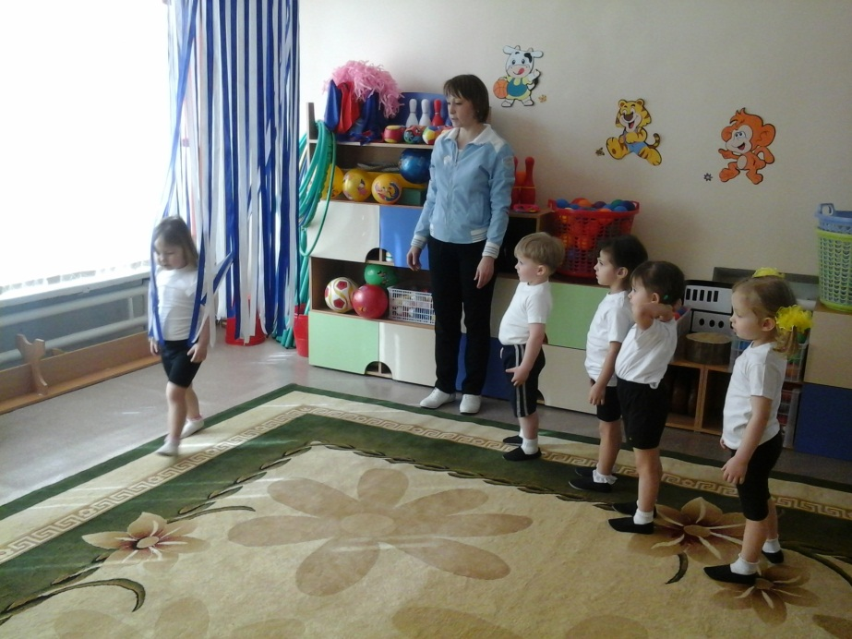
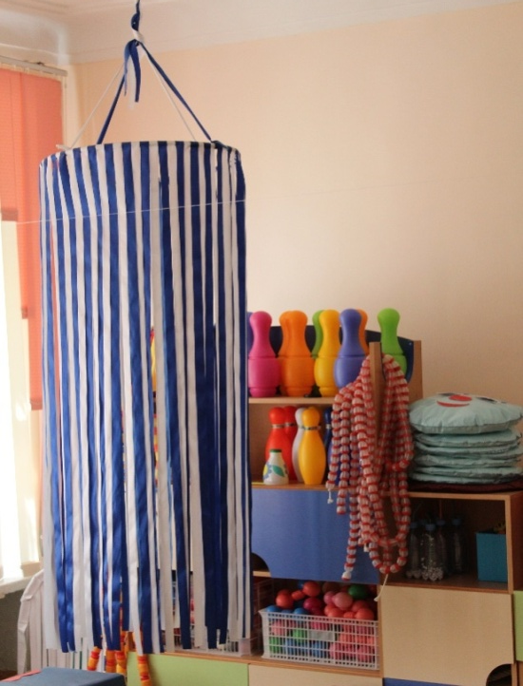
Тренажёр «Сухой дождь»
Цель: регулирование эмоционального состояния.
Материал и изготовление: шатер из атласных лент, закреплен на подвесной горизонтальной платформе., длина лент 2 метра.
Формы применения: Ленты спускаются вниз, словно струи воды, их приятно трогать, перебирать в руках, проходить сквозь них, касаясь лицом. Проходя через такой “дождь”, три-четыре раза в течение занятия, “шустрики” заметно успокаиваются, а “мямлики”, наоборот, - активизируются. “Струи” стимулируют тактильные ощущения, помогают восприятию пространства своего тела в этом пространстве. За “струями” можно спрятаться от внешнего мира. «Сухой дождь» используется на занятиях и подвижных играх.

Slide 10
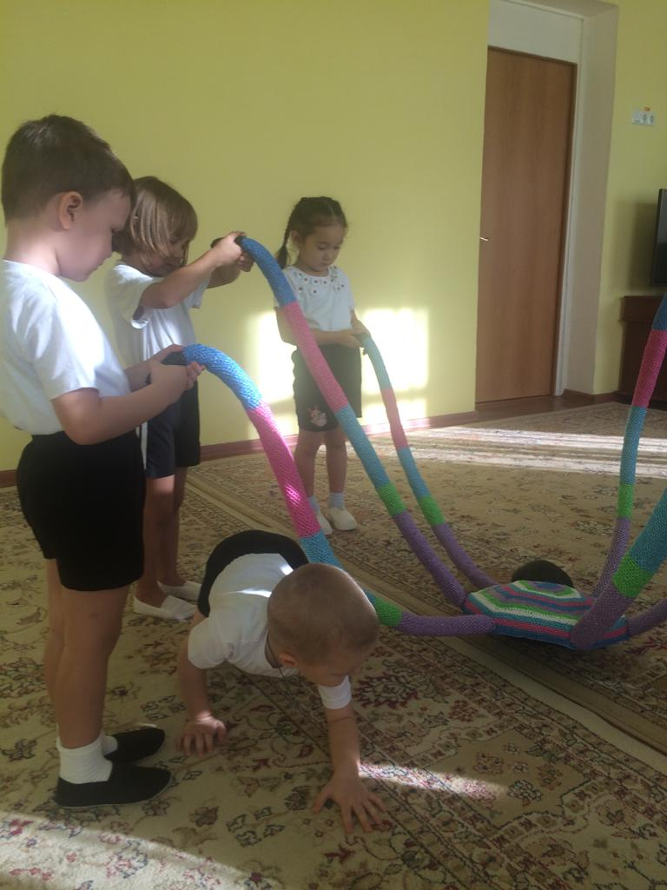
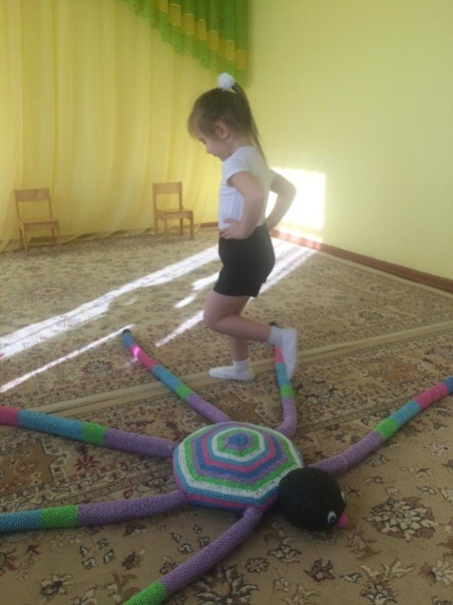
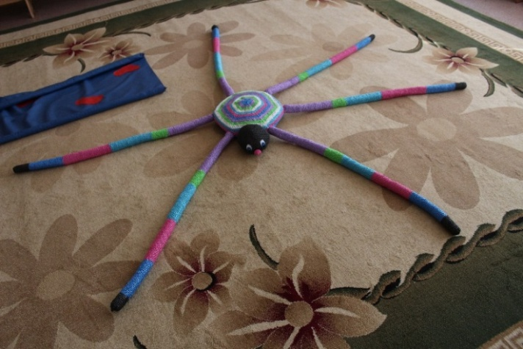
Тренажер «Паучок»
Цель: Способствовать совершенствованию двигательных навыков, формированию правильной осанки. Учить детей выполнять различные виды ходьбы, бега, прыжков, развивать основные группы мышц, координацию движений, умение действовать в коллективе согласованно. Воспитывать самостоятельность и инициативу в двигательно-игровых действиях, эмоциональную отзывчивость.
Материал и изготовление: изготовлен тренажёр «Паучок» из пакетов для бытового мусора нарезанных полосками, соединенными между собой в ленту и связанными крючком.
Формы применения: Для выполнения ОРУ, для зрительных ориентиров. «Паучок» служит украшением и ориентиром. Применяется нетрадиционное оборудование на физкультурных занятиях, играх и игровых упражнениях, эстафетах, занятиях на свежем воздухе.

Slide 11
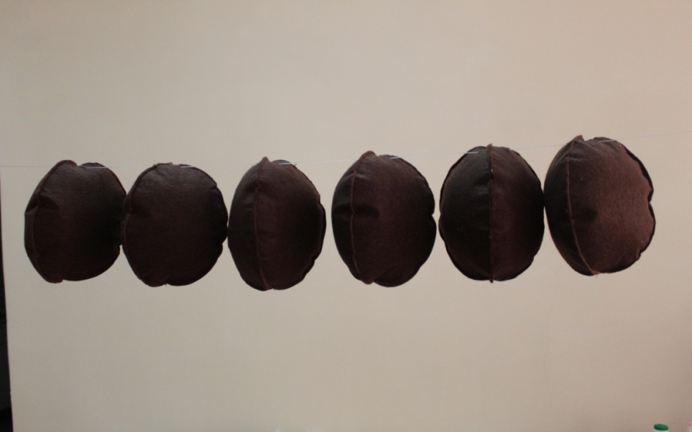
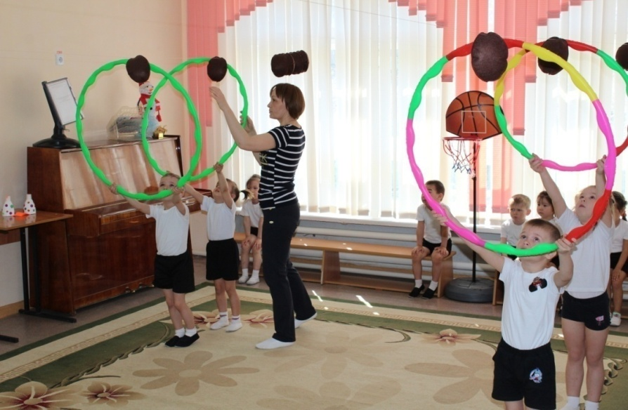
Тренажер «Кокосы»
Цель: Способствовать профилактике нарушение осанки, развитие равновесия.
Материал изготовления: леска, кокосы, изготовленные из фетра наполненные синтепоном.
Формы применения: от стенки до стенки натянуты 2 лески, на них продеты по 10 кокосов, которые можно передвигать. Длина лесок по 6 метров. Передвигаются кокосы при помощи гимнастической палки или обруч, метание кокосов в цель.
Описание: играя в эту игру, у ребенка развивается чувство равновесия и координация движений, ловкость, точность движения; так же развиваются зрительные способности. С помощью этой веселой игры можно проводить эстафеты, прививать ребенку любовь к спорту.

Slide 12
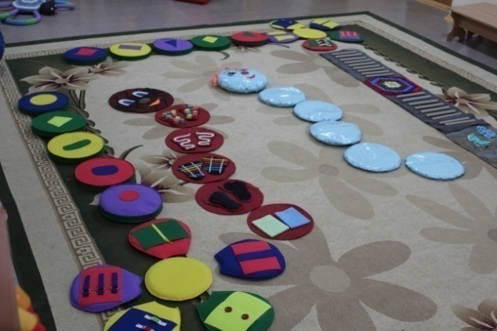
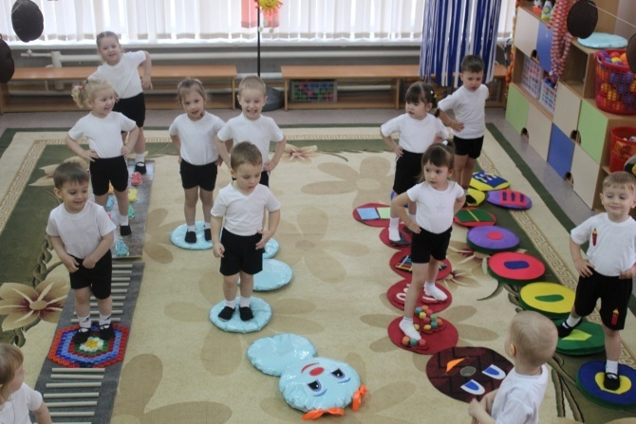
Коррекционные тренажеры для стопы
Тактильная дорожка «Гусеница»
Цель: Формирование чувство равновесия; способствовать профилактике плоскостопия и укреплению свода стопы; упражнять в ходьбе с правильным разворотом стопы. Развитие основного вида движения ходьбы.
Материал и изготовление: Материал для дорожек здоровья, виниловая кожа, разноцветная клеенка, плащевая ткань. разноцветные пуговицы разных размеров, из различных бусинок, губки, пуговицы пластмассовые крышки в чередовании с трубочками разрезанные вдоль пластмассовых трубочек., «Коврики – круги» — набиты разными камешками, фасолью, горохом.
Варианты использования: В образовательной деятельности при интеграции образовательных областей, например: (область познания, физическое развитие). В бодрящей гимнастике после сна, в самостоятельной деятельности детей, в спортивных досугах и соревнованиях.

Slide 13
Спасибо за внимание

